Slide 1
Формирование исследовательских
навыков у дошкольников в
образовательной деятельности
МБДОУЦРР №28 «Огонек»
Группа «6 «Кузнечики»
Выполнила воспитатель: Баталова М.А
Сентябрь 2019г.

Slide 2
Цель:
формировать исследовательские навыки детей в
образовательной деятельности.
Задачи:
воспитывать у детей эмоционально – положительное, бережное, заботливое отношение к миру природы, создавая желание взаимодействовать с окружающими процессами, происходящими вокруг нас.

Slide 3
Актуальность:
Экспериментальная деятельность получила новый толчок в развитии Федерального Государственного стандарта дошкольного образования. Требования стандарта к результатам освоения программы представлены в виде целевых ориентиров дошкольного образования. Формирование исследовательских умений дошкольников –одна из важнейших задач современной образовательной практики в рамках новых Федеральных Стандартов. Главное достоинство метода «экспериментирование» заключается в том, что он дает детям реальные представления о различных сторонах изучаемого объекта, о его взаимоотношениях с другими объектами и средой обитания.

Slide 4
Методы и приемы:
НОД;
совместная деятельность детей с педагогом;
тематические беседы;
опытно – исследовательская деятельность;
игры – эксперименты;
использование ИКТ;
проекты;
наблюдения, труд в природе;
походы, экскурсии;
познавательная литература;
мини - лаборатория

Slide 5
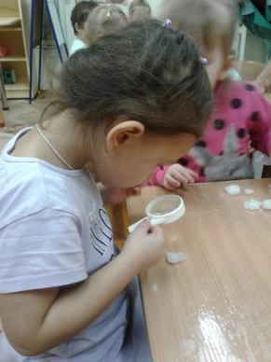
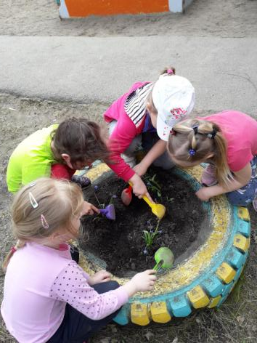
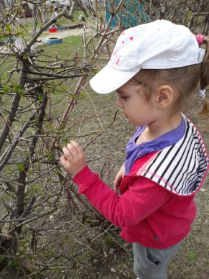
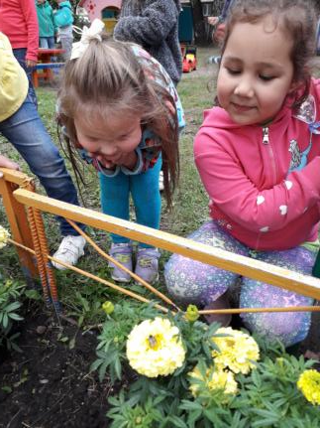
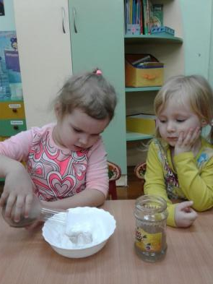
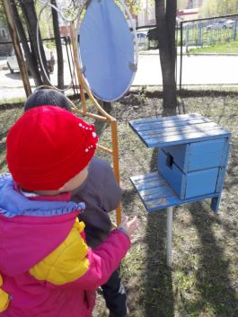

Slide 6
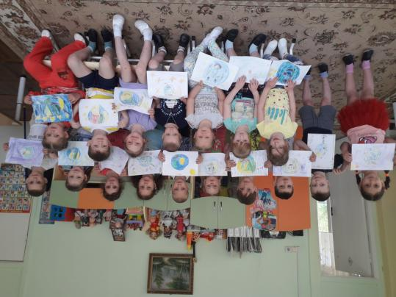
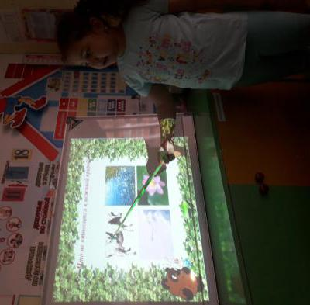
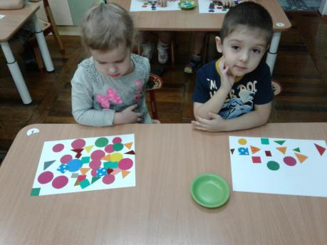
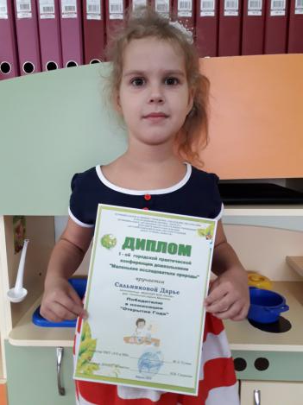

Slide 7
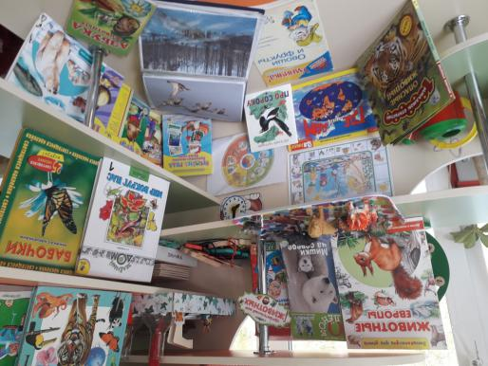
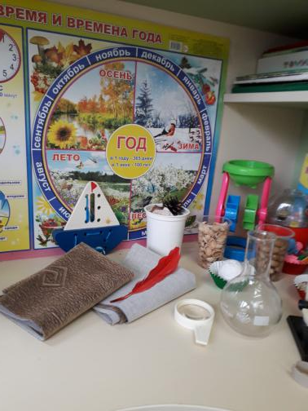
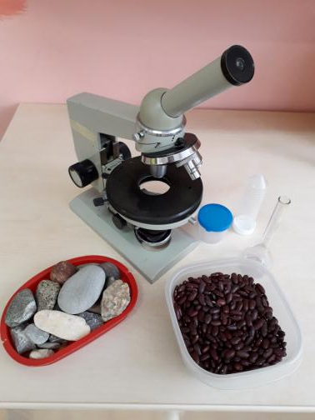
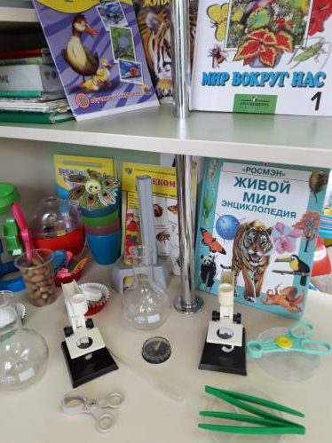

Slide 8
Таким образом, мы видим, что дети с удовольствием превращаются в ученых и проводят разнообразные исследования, становятся активными, инициативными и увлеченными исследовательской деятельностью, что ведет к развитию самостоятельности и становлению личности ребенка.

Slide 9
Спасибо за внимание!

